Slide 1
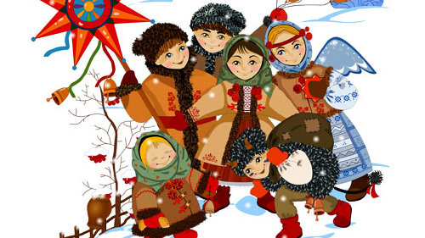
На Різдво діти колядують.

Slide 2
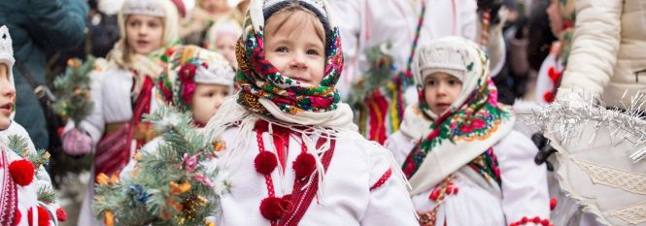
На Новий рік співають щедрівки.

Slide 3
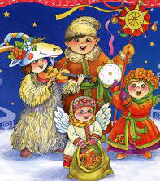
Які колядки та щедрівки знаєте ви?

Slide 4
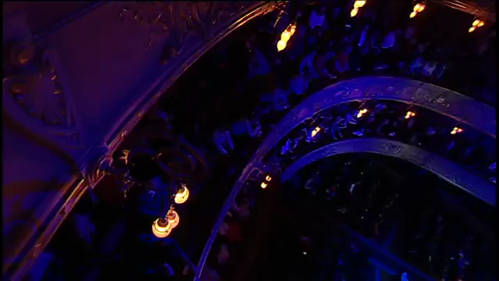
Прослухайте “Щедрик” українського композитора Миколи Леонтовича

Slide 5


Slide 6
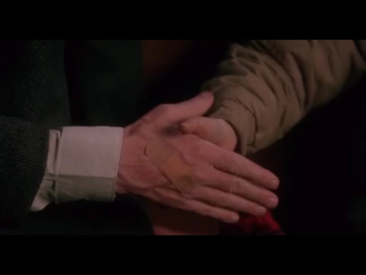

Slide 7
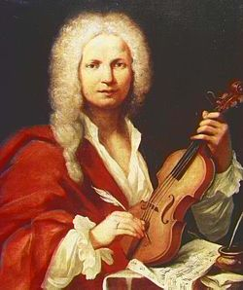
Прослухайте музичний твір “Зима” із циклу “Пори року” Антоніо Вівальді - італійського композитора.

Slide 8


Slide 9
Чи підходить зображення до прослуханого твору?

Slide 10
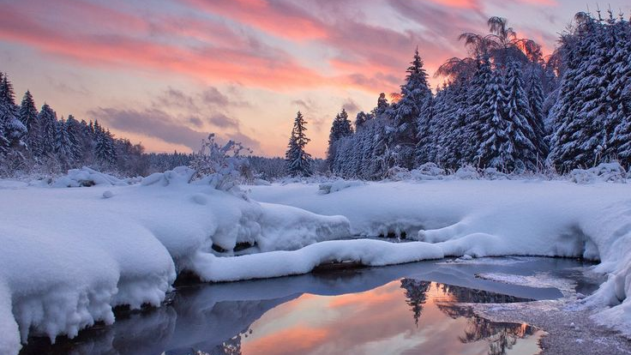

Slide 11
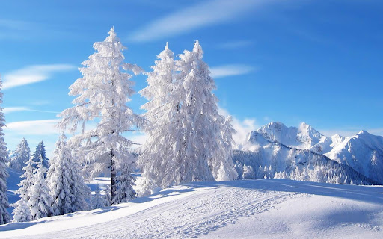

Slide 12


Slide 13
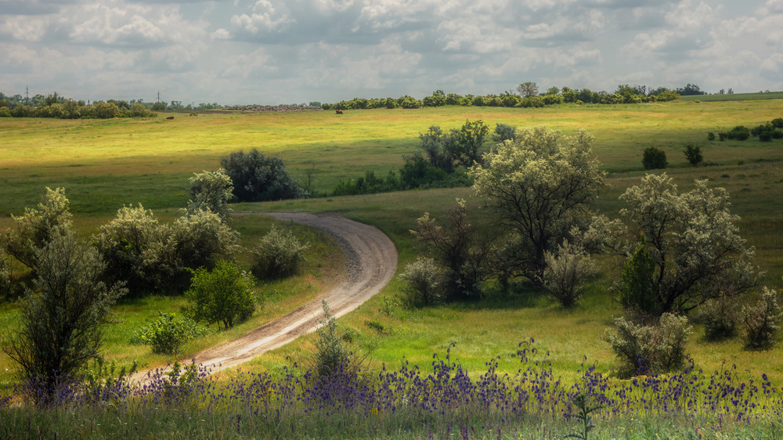

Slide 14
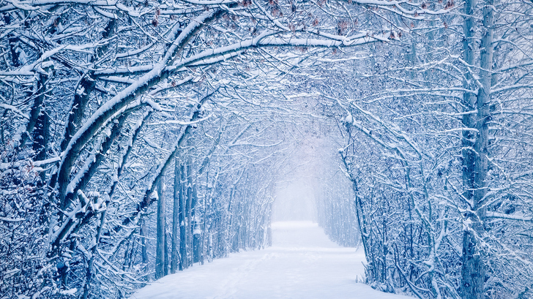

Slide 15
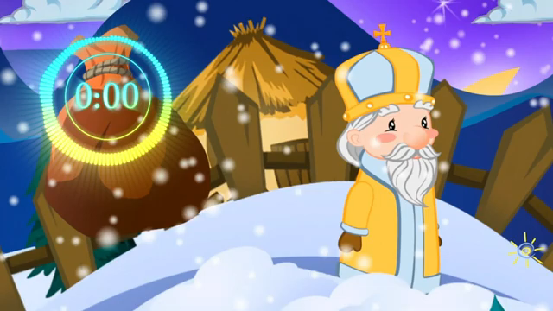
Розучіть українську народну пісню “Ой, хто, хто Миколая любить”

Slide 16
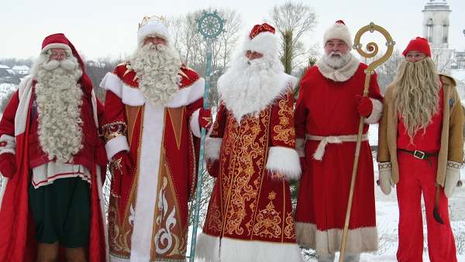
Хто приносить подарунки дітям на Новий рік у різних країнах?

Slide 17
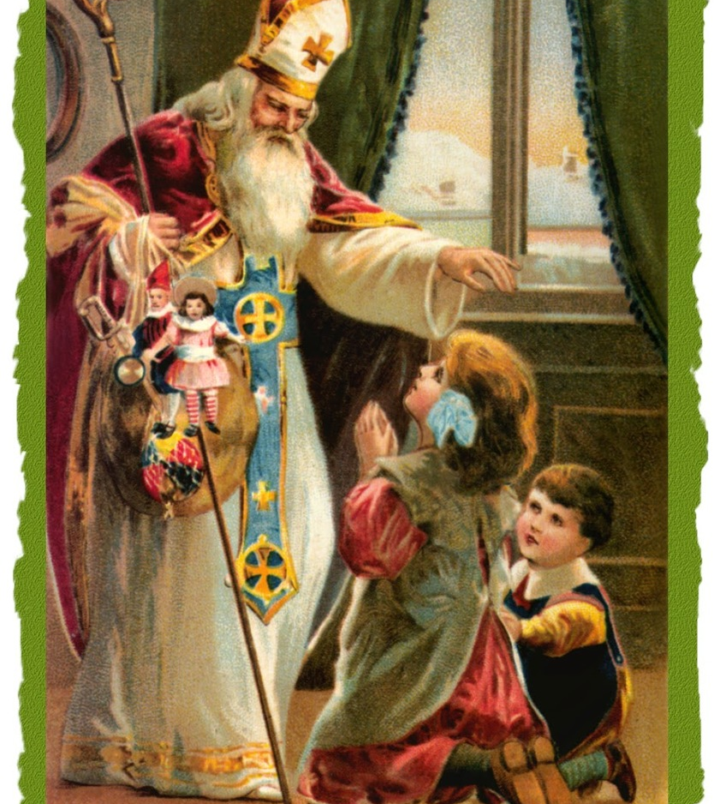
Україна. Святий Миколай

Slide 18
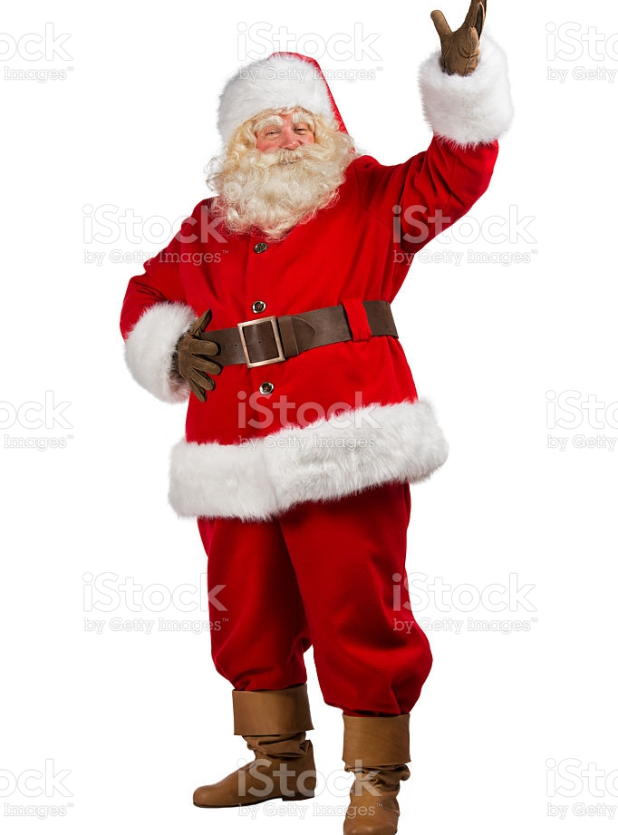
США.
Санта Клаус

Slide 19
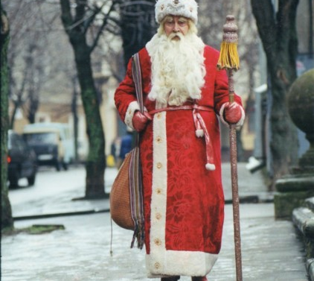
Росія.
Дід Мороз

Slide 20
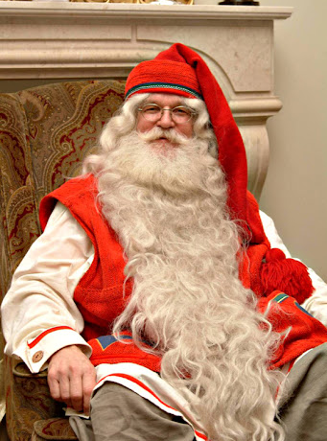
Фінляндія.
Йоулупуккі

Slide 21
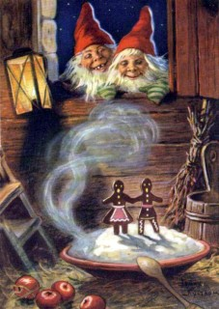
Норвегія.
Домовички Ніссе

Slide 22
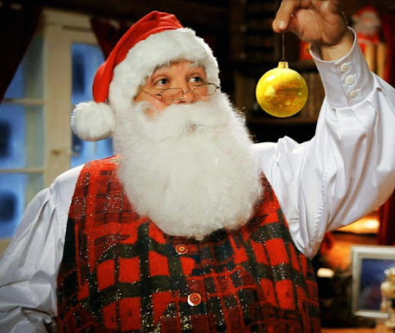
Франція.
Пер Ноель

Slide 23
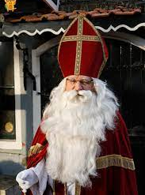
Чехія.
Мікулаш

Slide 24
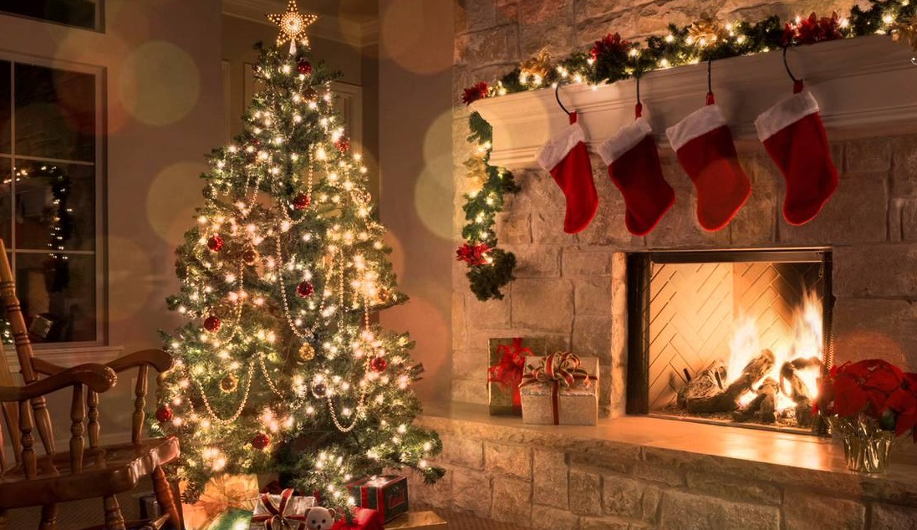
Дякую за увагу!

